Slide 1


Informasjon om fagvalg til VG1 2024

Slide 2

Hva er fagvalg?
Faglig fordypning gjennom valg av programfag
Krav om godkjent vitnemål
Opptakskrav til videre studier

Slide 3

To programområder
Programområde realfag
Programområde språk, samfunnsfag og økonomi

Slide 4
Tenk to år fremover
Vg2
Vg3
3 programfag + matematikk
To fordypninger innen valgt programområde
3 programfag
2 programfag dersom du må ha fremmedspråk

Slide 5
Matematikk studieforberedende utdanningsprogram
R2
5 t/u
S2
5 t/u
VG3
R1
5 t/u
S1
5 t/u
2P
3 t/u
VG2
1T
5 t/u
1P
5 t/u
VG1

Slide 6
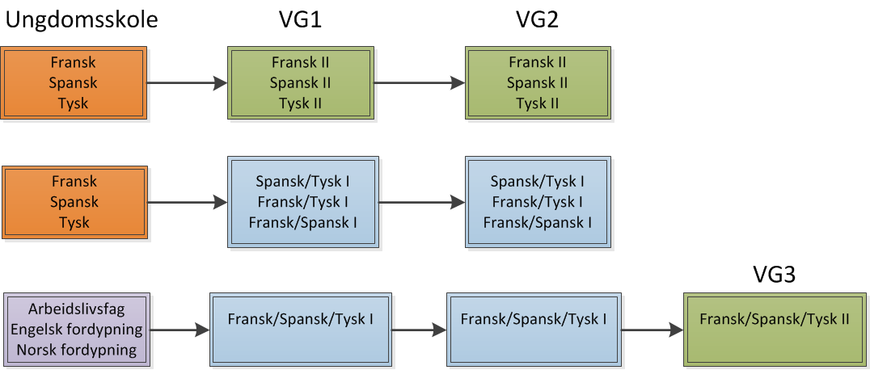
Fremmedspråk
VG3
Fransk 3
Spansk 3
Tysk 3

Slide 7
Programområde realfag
VG2 | VG3
Matematikk R1 | Matematikk R2
Matematikk S1 | Matematikk S2
Fysikk 1 | Fysikk 2
Kjemi 1 | Kjemi 2
Biologi 1* | Biologi 2*
Geofag 1* | Geofag 2*

Slide 8
Programområde språk, samfunnsfag og økonomi
VG2 | VG3
Entreprenørskap og bedriftsutvikling 1 | Entreprenørskap og bedriftsutvikling 2*
Økonomistyring | Økonomi og ledelse
Rettslære 1 | Rettslære 2*
Sosiologi og sosialantropologi | Politikk og menneskerettigheter* Samfunnsgeografi*
Engelsk 1 | Engelsk 2*
Psykologi 1 | Psykologi 2*
Matematikk S1 | Matematikk S2
 | Fransk 3, Spansk 3, Tysk 3
I tillegg kan elever velge toppidrett.

Slide 9
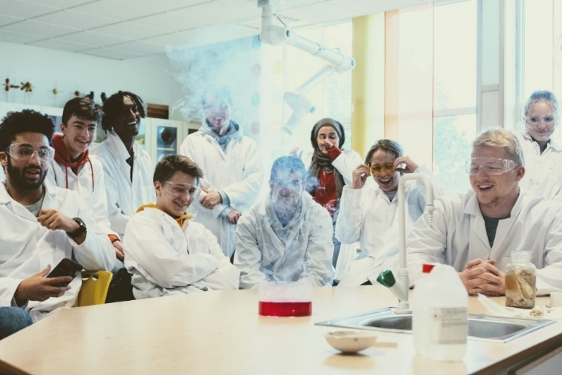
Blokker vg2
Velg 1 fag i hver blokk | Alle programfagene er 5 timer (utenom 2P som er 3 timer)
Blokk 1
Blokk 2
Blokk 3
Blokk 4
Prøvevalget gjennomføres i VIS
Notes:
På fredag etter at du har fått informasjon fra lærerne om de ulike programfagene så vil du kunne velge fag i VIS. Du skal velge ett fag i hver blokk, altså til sammen 4 fag, og så må du tenkje det om kass fag du kan trivest med og om du ønska ei realfagsforfypning eller om samfunnsfag/språk og økonomi e veien å gå for deg.

Slide 10

Hva bør du tenke på?
Enten: Drømmeyrket = ikke bestemt
1. Hva liker jeg ? Hva vil jeg lære mer om de to neste årene?
2. Hvor kan jeg få best resultat?
Eller: Drømmeyrket allerede bestemt
1. Kreves det spesielle fagkombinasjoner?
2. Sjekk studiets kravkoder på
https://www.samordnaopptak.no/info/opptak/opptak-uhg/spesielle-opptakskrav/liste-over-kravkoder/
3. Hvor gode karakterer kreves?
Sjekk tidligere poenggrenser på:
https://sok.samordnaopptak.no/#/admission/14/studies

Slide 11

Tilleggspoeng
Programfag realfag
Programfag fremmedspråk
Maks 4 tilleggspoeng
Poengberegning: karaktersnitt*10 + tilleggspoeng
Gå til samordna opptak for mer informasjon.
This Photo by Unknown author is licensed under CC BY-ND.

Slide 12
Eksempler på yrker som krever spesiell studiekompetanse
Spesielle fagkombinasjoner
Ingeniør
Lege
Tannlege
Farmasi
Veterinær
Siviløkonom
Teknologiske utdannelser: IT, programmering, robotikk
Realfagsstudier
Minimumskarakter i norsk og matte (3)
Lærer
Sykepleier

Slide 13
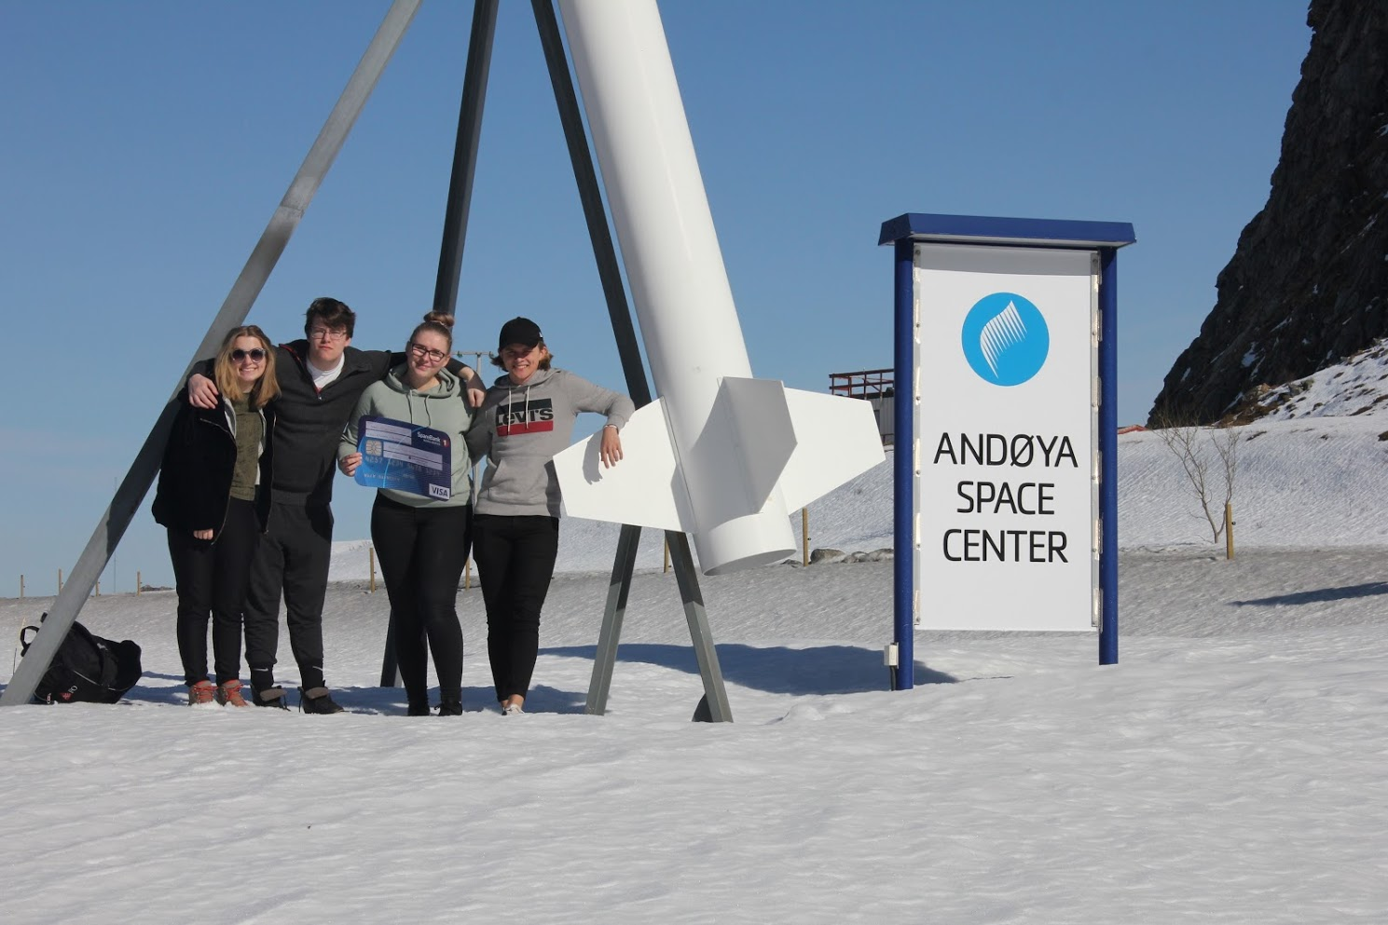
Merk
Resultatet på prøvevalget vil være avgjørende for hvilke fag som blir gitt som tilbud ved det endelige valget.
Det er ikke sikkert at alle fag vil bli startet opp.

Slide 14
Prioriterte søkere
Dersom det er flere søkere til et fag enn det er plasser vil elevene konkurrere etter følgende kriterier:
  Du trenger faget for å få godkjent vitnemål
  VG2-elever prioriteres fremfor VG3-elever i VG2-fag
  Rangering ut fra karakterer 1. termin + en helhetlig vurdering.

Slide 15

Framdrift fagvalg 2024
Frist prøvevalg: 10. mars.
Frist endelig valg: 17. april
Du velger fag i VIS.

